Slide 1
Fyzika 6. ročník Měření hmotnosti Ing. Milan Dufek
Základní škola a Mateřská škola Zákupy, příspěvková organizace
Školní 347, 471 23 Zákupy
Cíl: Upevnit učivo – hmotnost, jednotky, značky, měřidla
Časový nárok: 15 min
Pomůcky: PC, dataprojektor, interaktivní tabule
Metodické pokyny k využití: procvičovací část hodiny
Výukový materiál zpracovaný v rámci projektu

Slide 2
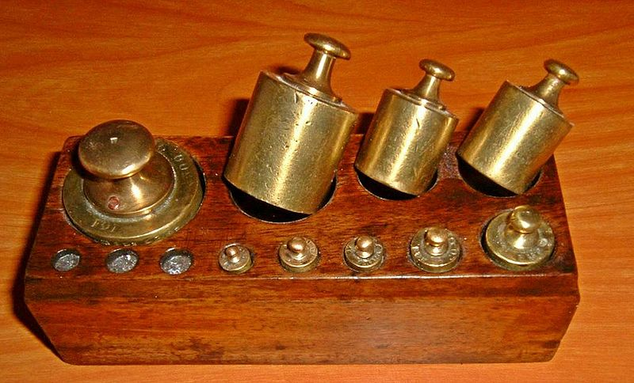
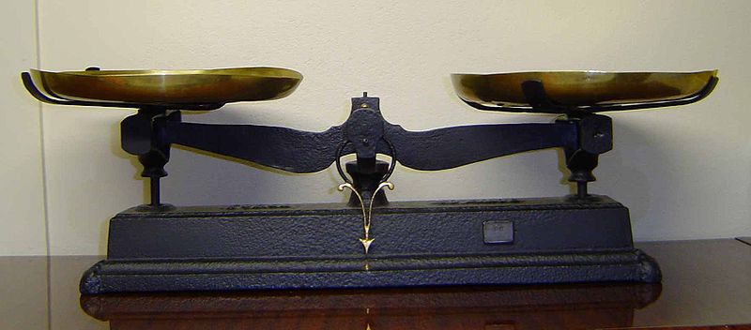
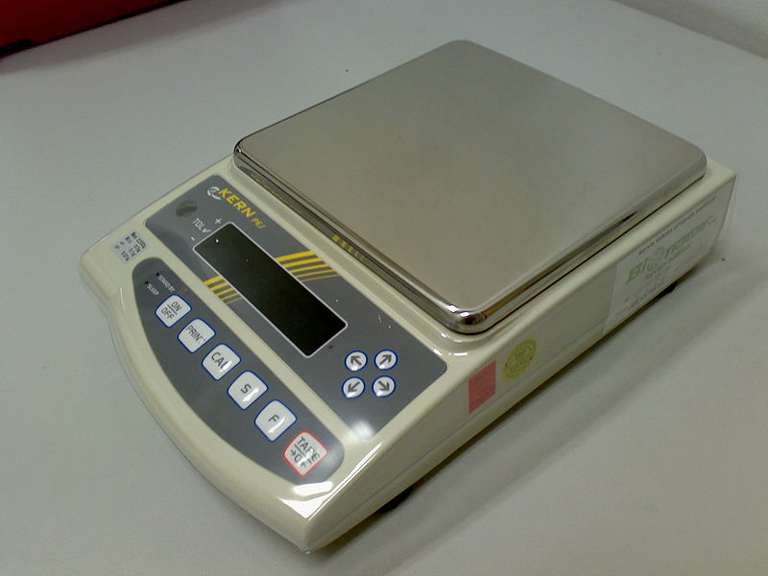
Měření hmotnosti
Veličina – hmotnost (množství látky v tělese)
značka veličiny: m
Jednotky
základní: 1 kilogram, značka kg,
další jednotky: gram g, metrický cent q, tuna t
1 q = 100 kg, 1 t = 1000 kg
Měření hmotnosti
váhy
na principu páky (rovnoramenné, nerovnoramenné)
na principu změny tvaru pružných těles (pružiny)
digitální – přenos údajů pomocí čidel na displej
Určení hmotnosti u rovnoramenných vah
na jednu misku vah položíme měřené těleso
na druhou postupně přidáváme závaží od většího k menšímu až dosáhneme rovnováhy
rovnovážnost pomáhá určit „jazyček“
Notes:
http://upload.wikimedia.org/wikipedia/commons/thumb/8/8a/Serie_poids_cyl1.jpg/800px-Serie_poids_cyl1.jpg
http://upload.wikimedia.org/wikipedia/commons/thumb/0/04/Vaha_KERN_-_PEJ_2200-2M_-_03.jpg/800px-Vaha_KERN_-_PEJ_2200-2M_-_03.jpg
http://upload.wikimedia.org/wikipedia/commons/thumb/1/11/Balance_roberval_30kg.jpg/800px-Balance_roberval_30kg.jpg

Slide 3
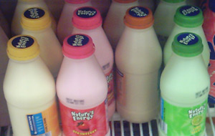
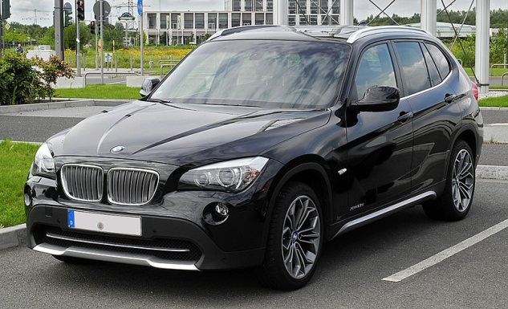
Převody jednotek
1 kg = 10 dkg = 1000 g
1 g = 1000 mg
1 q = 100 kg
1 t = 10 q = 1000 kg
Tělesa o hmotnosti 1 g
drobné šperky, víčko tužky
Tělesa o hmotnosti 1 kg
litr mléka, pytlík mouky
Tělesa o hmotnosti 1 q
2 pytle cementu, 2 pračky
Tělesa o hmotnosti 1 t
osobní automobil
Notes:
http://upload.wikimedia.org/wikipedia/commons/thumb/1/19/Wedding_and_Engagement_Rings_2151px.jpg/711px-Wedding_and_Engagement_Rings_2151px.jpg
http://upload.wikimedia.org/wikipedia/commons/a/a7/Flavored_milk_on_a_shelf.jpg
http://upload.wikimedia.org/wikipedia/commons/thumb/9/9e/BMW_X1_xDrive23d_(E84)_–_Frontansicht%2C_2._Juli_2011%2C_Düsseldorf.jpg/800px-BMW_X1_xDrive23d_(E84)_–_Frontansicht%2C_2._Juli_2011%2C_Düsseldorf.jpg

Slide 4
Použité zdroje informací
Literatura:
Fyzika pro 6. ročník základní školy, Kolářová R., Bohuněk J., Prometheus, Praha 2006, 2. vyd.
Fyzika 6 pro základní školy a víceletá gymnázia, kolektiv, Fraus, Plzeň 2004, 1. vyd.
Tematické prověrky z učiva fyziky základní školy 6, Bohuněk J., Hejnová E., Prometheus, Praha 2005, 1. vyd.
Fyzika 1 – Fyzikální veličiny a jejich měření, Tesař J., SPN, Praha 2007, 1. vyd.
Internet - obrázky:
http://upload.wikimedia.org/wikipedia/commons/thumb/8/8a/Serie_poids_cyl1.jpg/800px-Serie_poids_cyl1.jpg
http://upload.wikimedia.org/wikipedia/commons/thumb/0/04/Vaha_KERN_-_PEJ_2200-2M_-_03.jpg/800px-Vaha_KERN_-_PEJ_2200-2M_-_03.jpg
http://upload.wikimedia.org/wikipedia/commons/thumb/1/11/Balance_roberval_30kg.jpg/800px-Balance_roberval_30kg.jpg
http://upload.wikimedia.org/wikipedia/commons/thumb/1/19/Wedding_and_Engagement_Rings_2151px.jpg/711px-Wedding_and_Engagement_Rings_2151px.jpg
http://upload.wikimedia.org/wikipedia/commons/a/a7/Flavored_milk_on_a_shelf.jpg
http://upload.wikimedia.org/wikipedia/commons/thumb/9/9e/BMW_X1_xDrive23d_(E84)_–_Frontansicht%2C_2._Juli_2011%2C_Düsseldorf.jpg/800px-BMW_X1_xDrive23d_(E84)_–_Frontansicht%2C_2._Juli_2011%2C_Düsseldorf.jpg
Notes:
Seznam zdrojů

